Slide 1


Slide 2
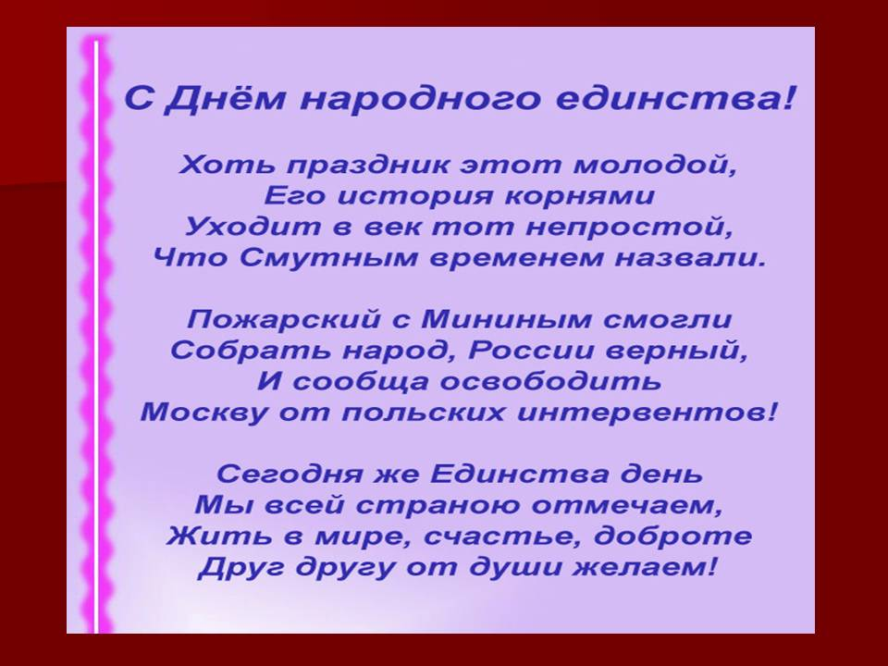

Slide 3
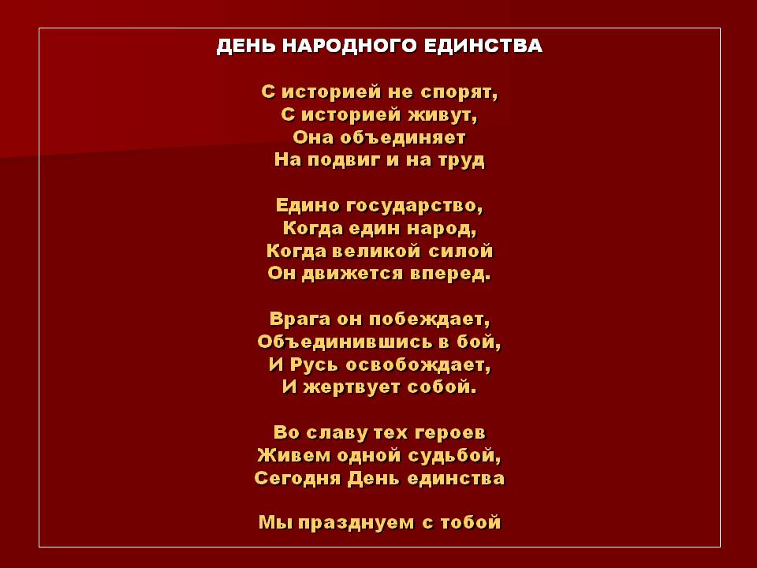

Slide 4
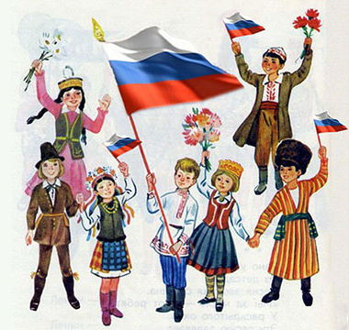

В России проживают люди многих национальностей. Конституция России начинается словами «Мы, многонациональный народ Российской Федерации….» Это значит, что мы люди разных национальностей, а народ один – россияне.
Нашу страну населяют люди разных национальностей: белорусы, украинцы, татары, карелы, чуваши, башкиры, якуты, дагестанцы, адыгейцы, мордва, коми, удмурты, ханты, таджики, армяне, азербайджанцы, грузины и многие другие – всего более 100 национальностей.

Slide 5
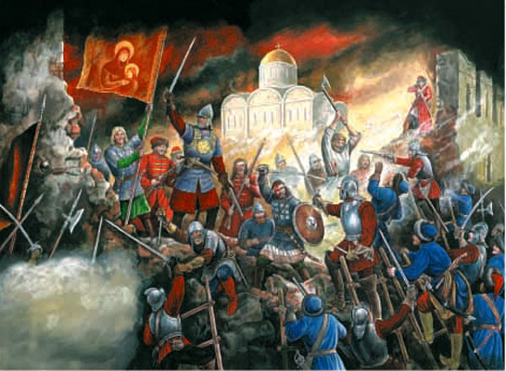
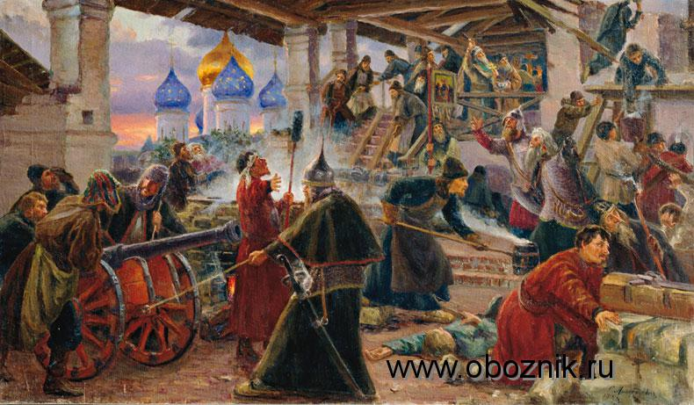
Трудное время переживала Россия в 17 веке. Царский род закончился и самозванцы решили силой захватить власть и престол.
Воспользовавшись смутой в Россию вторглись шведы и поляки. Разбойничьи группировки грабили и губили народ. Трудно было жителям Москвы, захватчики разрушили их дома и осквернили храмы.

Slide 6
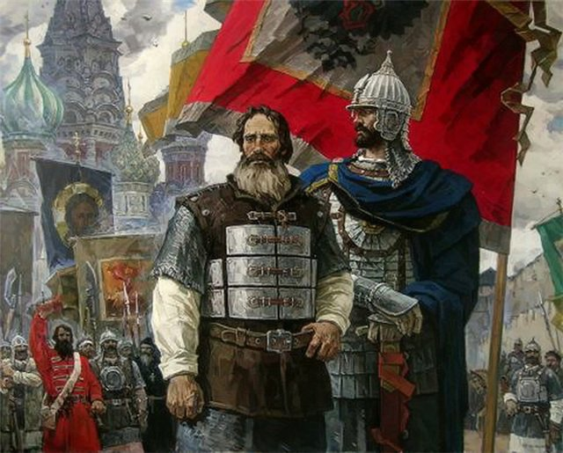
На защиту своей земли стали Кузьма Минин и Дмитрий Пожарский. Собрали они войско и пошли освобождать столицу России – Москву и главную крепость – Кремль.

Slide 7
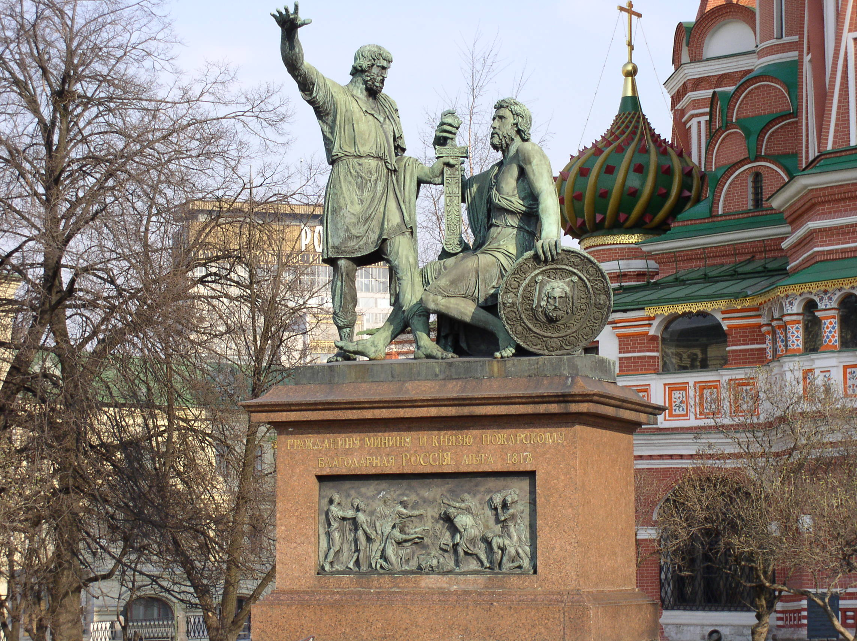
В Москве на Красной площади в честь победы над поляками установили бронзовый памятник Минину и Пожарскому, чтобы люди не забывали и чтили героев своей страны.

Slide 8
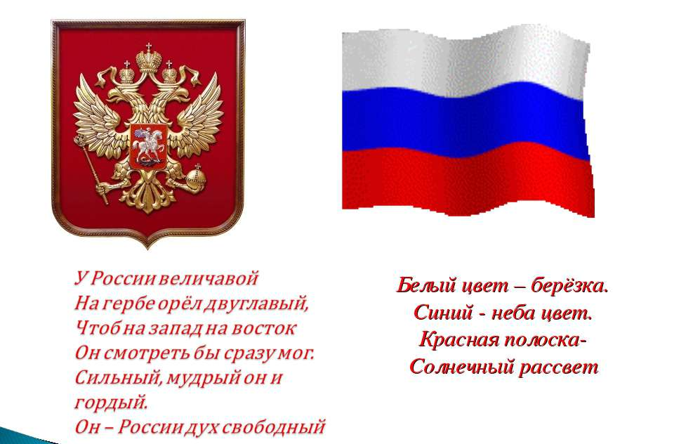
Каждый Россиянин знает и уважает основные символы своей страны – герб, флаг, гимн.

Slide 9

Спасибо за внимание!

